Slide 1

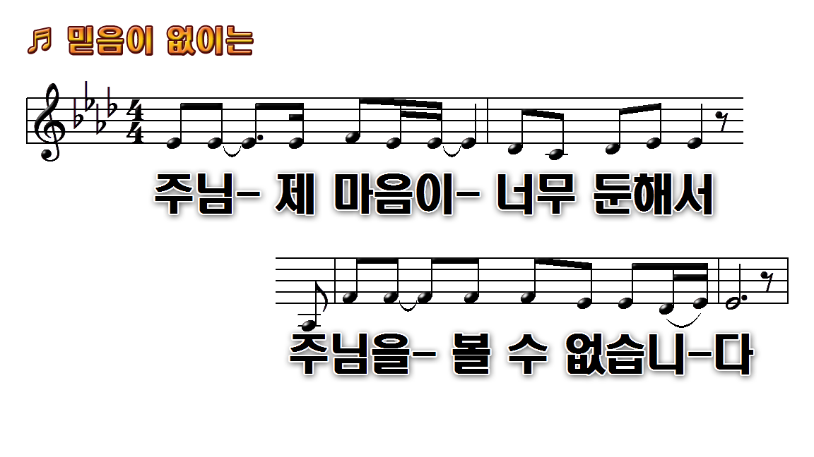
1.주님 제 마음이 너무 둔해서
5.믿음이 없이는 기쁘시게
8.주님 제 마음이 너무 둔해서
12.믿음이 없이는 기쁘시게

Slide 2
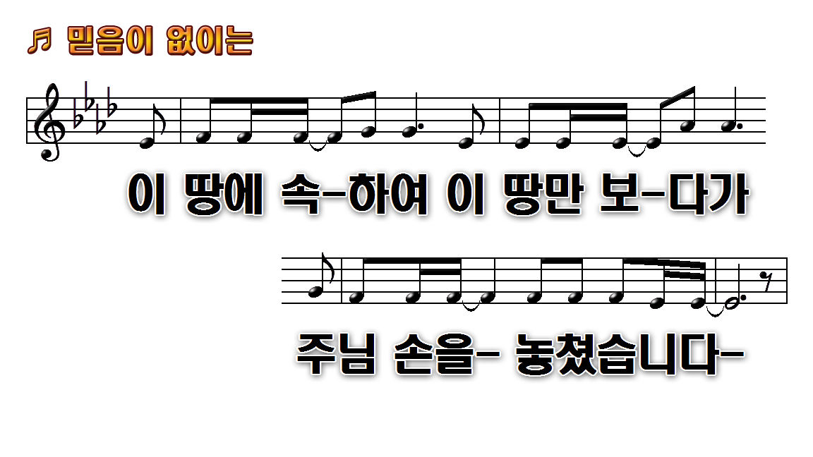
1.주님 제 마음이 너무 둔해서
5.믿음이 없이는 기쁘시게
8.주님 제 마음이 너무 둔해서
12.믿음이 없이는 기쁘시게

Slide 3
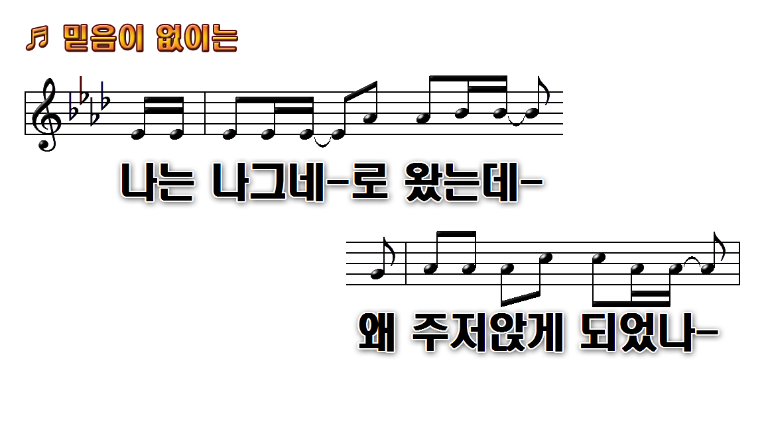
1.주님 제 마음이 너무 둔해서
5.믿음이 없이는 기쁘시게
8.주님 제 마음이 너무 둔해서
12.믿음이 없이는 기쁘시게

Slide 4
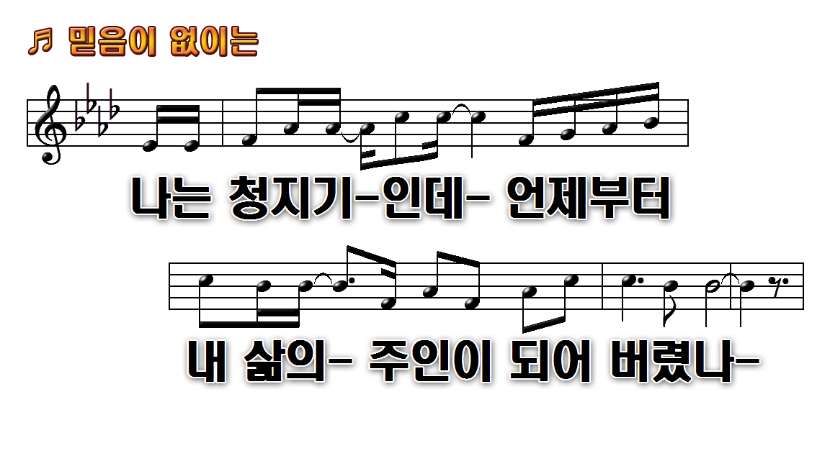
1.주님 제 마음이 너무 둔해서
5.믿음이 없이는 기쁘시게
8.주님 제 마음이 너무 둔해서
12.믿음이 없이는 기쁘시게

Slide 5
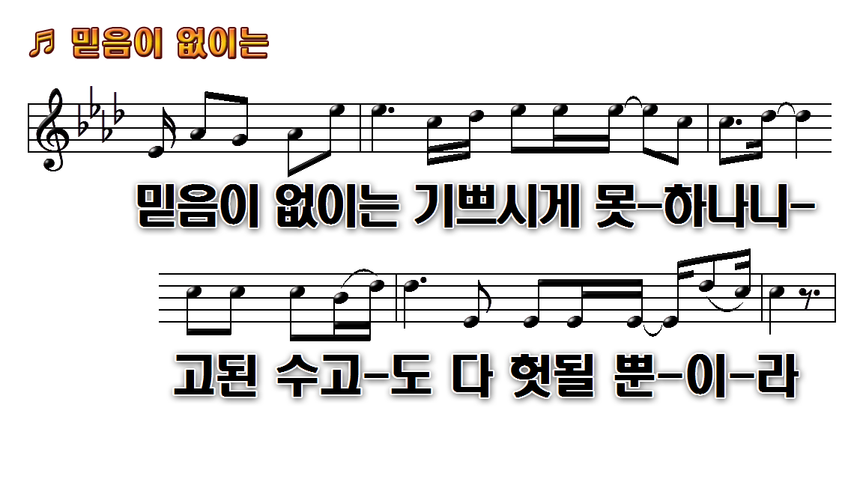
1.주님 제 마음이 너무 둔해서
5.믿음이 없이는 기쁘시게
8.주님 제 마음이 너무 둔해서
12.믿음이 없이는 기쁘시게

Slide 6
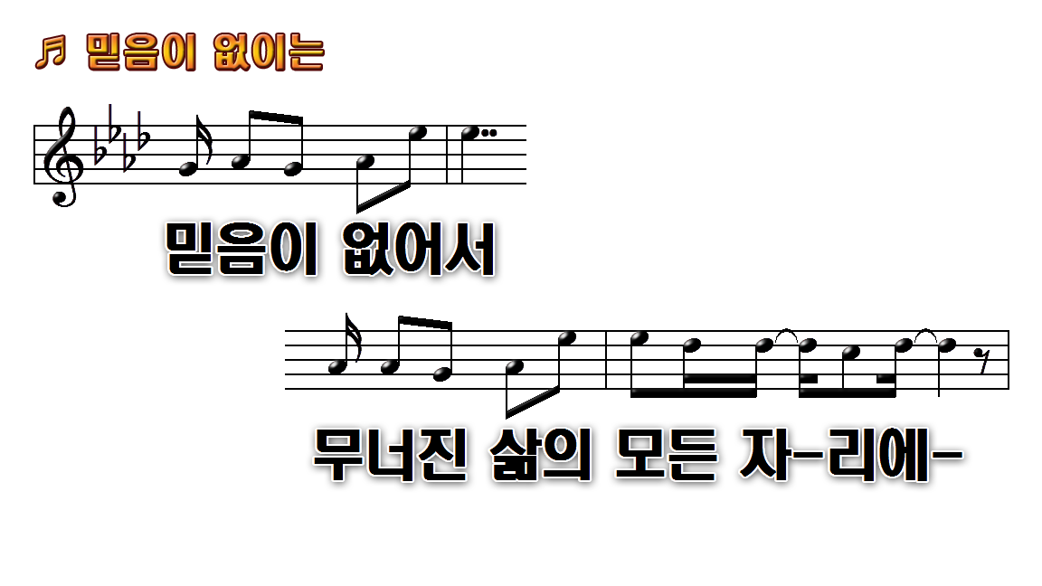
1.주님 제 마음이 너무 둔해서
5.믿음이 없이는 기쁘시게
8.주님 제 마음이 너무 둔해서
12.믿음이 없이는 기쁘시게

Slide 7
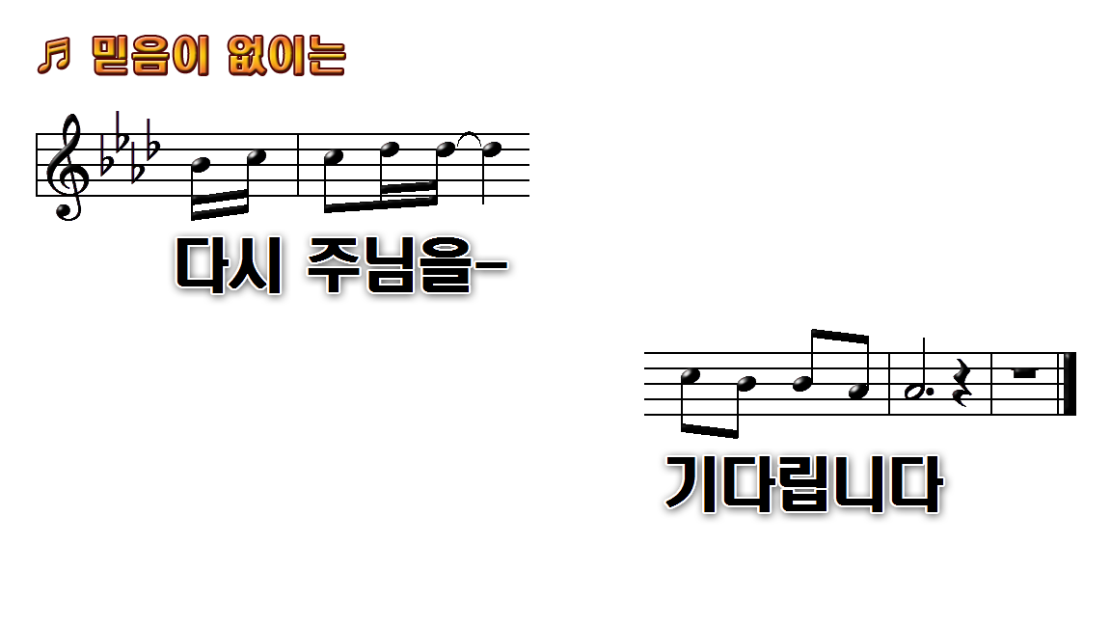
1.주님 제 마음이 너무 둔해서
5.믿음이 없이는 기쁘시게
8.주님 제 마음이 너무 둔해서
12.믿음이 없이는 기쁘시게

Slide 8

1.주님 제 마음이 너무 둔해서
5.믿음이 없이는 기쁘시게
8.주님 제 마음이 너무 둔해서
12.믿음이 없이는 기쁘시게

Slide 9
1.주님 제 마음이 너무 둔해서
5.믿음이 없이는 기쁘시게
8.주님 제 마음이 너무 둔해서
12.믿음이 없이는 기쁘시게

Slide 10
1.주님 제 마음이 너무 둔해서
5.믿음이 없이는 기쁘시게
8.주님 제 마음이 너무 둔해서
12.믿음이 없이는 기쁘시게

Slide 11
1.주님 제 마음이 너무 둔해서
5.믿음이 없이는 기쁘시게
8.주님 제 마음이 너무 둔해서
12.믿음이 없이는 기쁘시게

Slide 12
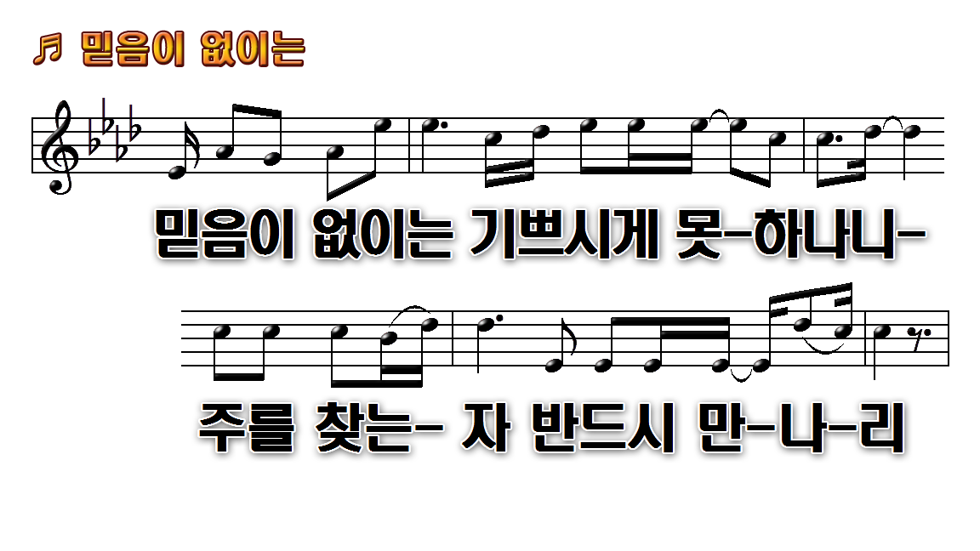
1.주님 제 마음이 너무 둔해서
5.믿음이 없이는 기쁘시게
8.주님 제 마음이 너무 둔해서
12.믿음이 없이는 기쁘시게

Slide 13
1.주님 제 마음이 너무 둔해서
5.믿음이 없이는 기쁘시게
8.주님 제 마음이 너무 둔해서
12.믿음이 없이는 기쁘시게

Slide 14
1.주님 제 마음이 너무 둔해서
5.믿음이 없이는 기쁘시게
8.주님 제 마음이 너무 둔해서
12.믿음이 없이는 기쁘시게

